Slide 1
人間とAIの仕事を設計する
品質管理クラウド 森 大樹

Slide 2
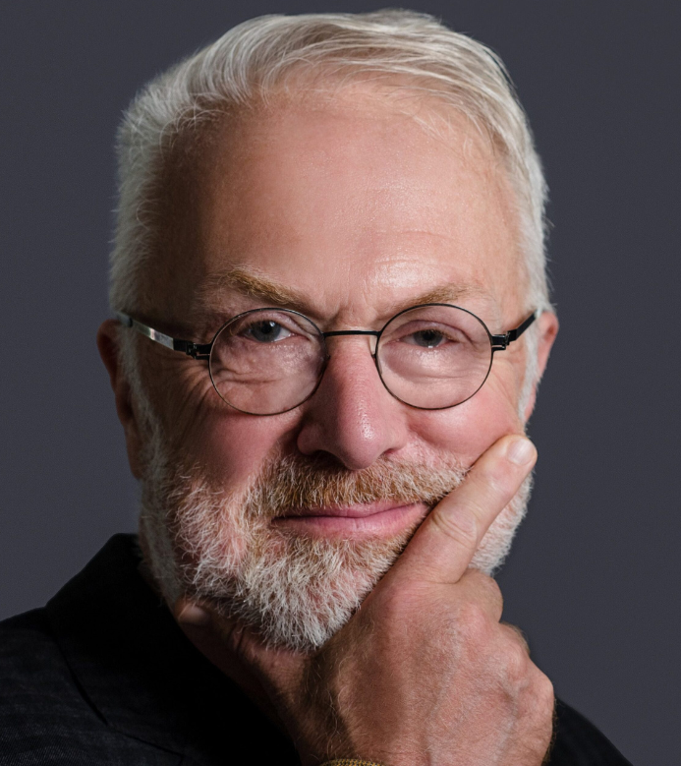
AIに「何ができて、何をやらせるべき」か？
AI時代に仕事をどう設計するか

Slide 3
設計🧑‍💻
↓判断↓
「判断 🙆→ 演算 🤖→ 判断🙅 → 演算🤖→判断 🙆」

Slide 4
事例1 ドキュメント同期パイプライン
「作り方を作る」エンジニアリング

Slide 5
何をしたかったか？
Wiki をローカル（Git）で管理したい
コーディングエージェントはローカル情報に最も効率よくアクセスできる
AIにWiki を読ませて既存仕様との整合性チェックができる
Git 管理にすれば GitHub Actions に組み込める
発想・方法
移行ツールをAIに作らせよう
どうやって運用するかもAIと考えよう
AIフレンドリーな
環境づくり
ドキュメントが腐らない運用を考える

Slide 6
制約：何を気にする必要があったか
制約:
GROWI は 社内 ネットワークからしかアクセス不可
画像を置くとGitが重くなる
Blob に格納する手順が面倒
品質管理部の方がWiki編集したい場合は？
既存ページ（193ページ） の移行はどうする？
selfhost ランナー
Azure Blob ストレージに 保存してリンクを張る
CLI スクリプト + ショートカットで実行
Growiからリポジトリへの 取り込みツール
仕組みを決めてしまえば、 AI🤖がサクッと実装してくれる

Slide 7
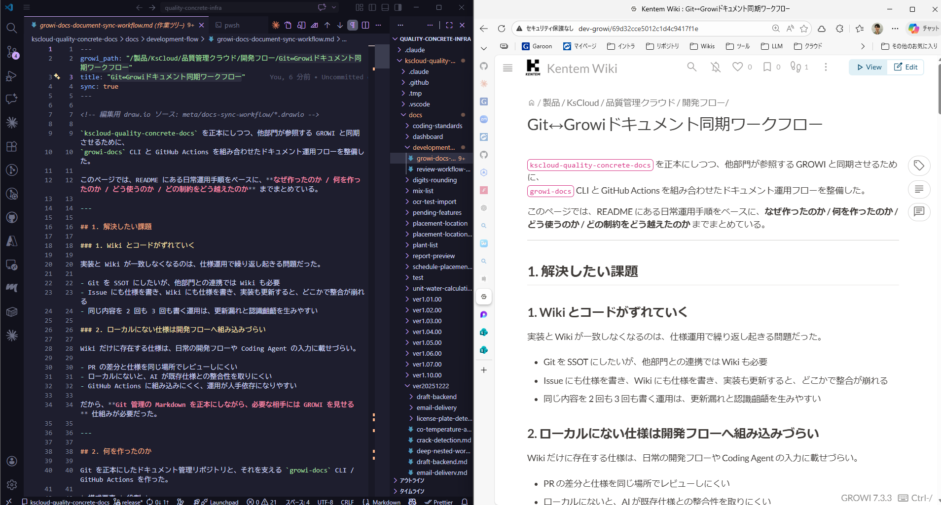
できた

Slide 8
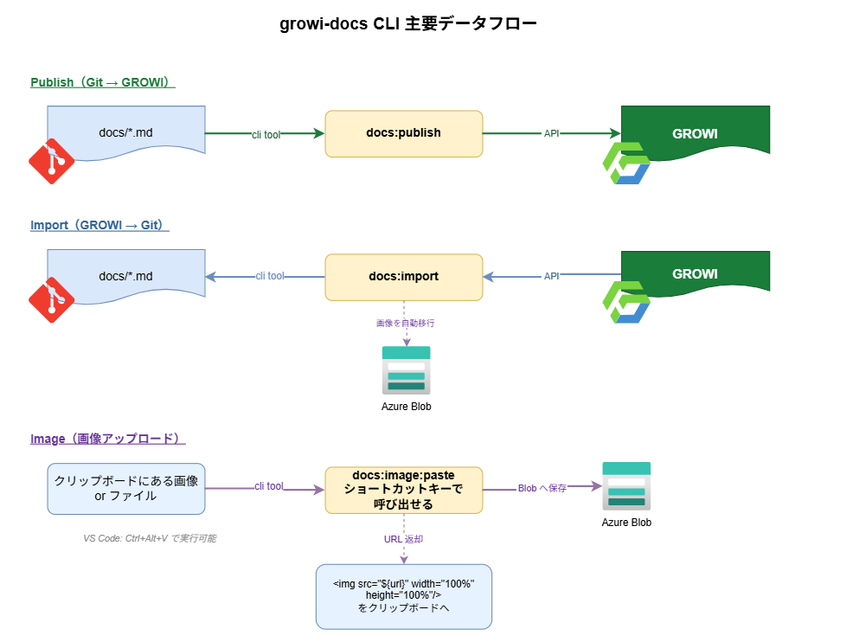
何を作った？ ①ローカルからGrowiを更新するためのCLIツール

Slide 9
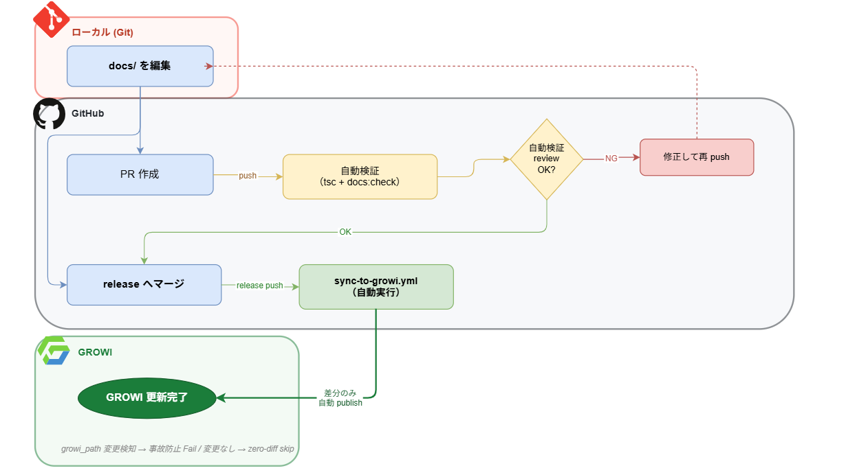
何を作った？ ②PUSHしたらGrowiに同期する Github Actions
運用フロー

Slide 10
何が良かったか？
仕様ドキュメントを Git 管理
移行作業はほぼ一瞬
仕様をコードから AI で生成
→ 過程でバグも発見
コミット履歴で貢献が見える
コード↔ドキュメントの連携が可能に
193 ファイルの移行が一瞬で完了
Single Sourse Of Trueth の恩恵
エンジニアの心得：小さなことに感謝する

Slide 11
作り方を作る エンジニアリング エンジニアリング
↓課題や制約をもとに仕組みを設計する過程＝エンジニアリングそのもの
設計🧑‍💻 設計🧑‍💻 設計🧑‍💻 ↓ 作業フローを設計 ↓ ↓
↓ ↓ツールを作成🤖 ↓ツールを作成🤖
🧑‍💻このページを取込みたい→ 取り込み🛠️→🧑‍💻変更してプッシュ →Growi同期🛠️
人間はチームの作業フローを設計する
人間はフローに必要なツールの設計🧑‍💻をする
制約の中で課題を解決する仕組みを考える
決定性が高い処理は AIにやらせると非効率
Growiからの取り込みや、Growiへの反映は 決定論的処理なので、AI🤖ではなくツール🛠️にする

Slide 12
事例2 AIレビューワークフロー
「作るための仕組みを作る」

Slide 13

AIレビューアンチパターン
これが良くないのは
AIが間違うからではない
AIが優秀になったことで陥りがちな状況
AI🤖が出力した実装を、 筆者🧑‍💻が「動いてるから」でレビューに出してくる
AI🤖が出した指摘を レビュワー🧑‍💻が理解もせずにたくさん指摘してくる
Opus4.5 GPT5.4以降は、適切なコンテキストがあればAIの方が優秀
AIが優秀なことによる無力感もわかるが…
そもそも、設計とはトレードオフである
コンテキストがある＝言語化済み
言語化できていれば実行しやすいのはAI以前から普通

Slide 14
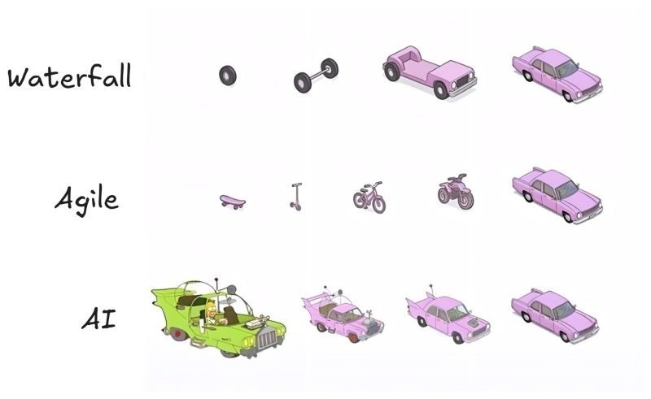
コードレビューとはなにか
コードレビューの主目的はバグ探しではない
レビューの役割とは
自動化可能な欠陥検出は前段（リンタ・自動テスト・静的解析）へ
そもそもシフトレフトできる設計が重要
レビューはコードが体現する設計判断とその影響をチームで共有する営み
コードレビューとは何か
レビューで見つかるのは基本遅すぎる
バグ探しの本丸は別の課題
メンタルモデルの形成
最初から「仕様」は満たしている
≒テストが通る
自然言語で記述される「仕様」は
漠然としがち
コード＝製品の実体 を
人間の頭の中に落とし込む必要

Slide 15
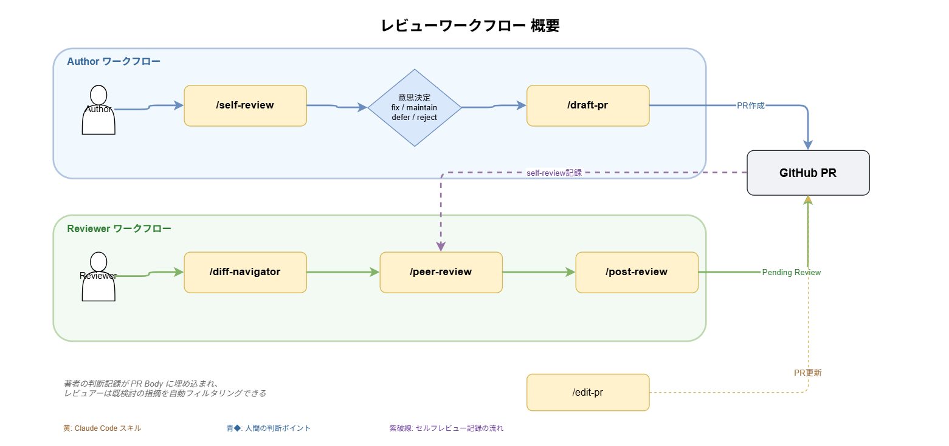
ワークフローの全体像
重要なのは「AI に言われたから」ではなく
「自分はこう判断した」と残すこと

Slide 16
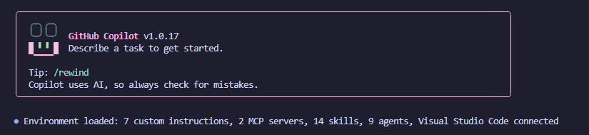

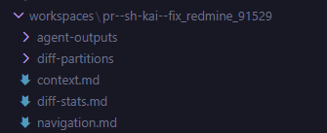
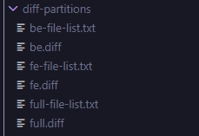
卍俺流最強レビューワークフロー卍：実践
🧑‍💻Copilot CLIを起動（Claude Codeでも可）
🧑‍💻# スキル実行 /diff-navigator
「この差分何やってる？」
みたいな質問でも発動

Slide 17
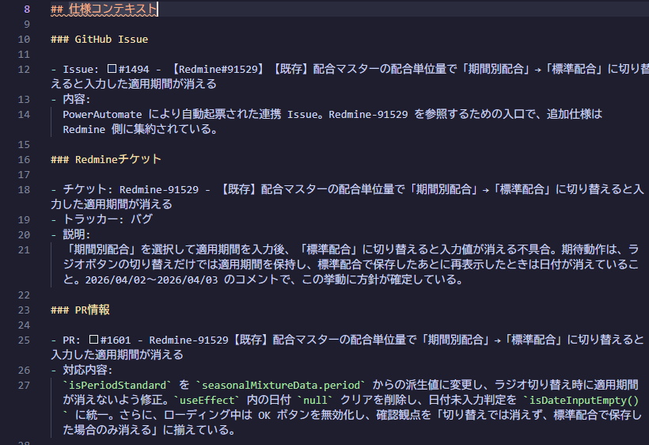
実践例：差分ナビゲーション
↓🤖仕様情報収集してmdファイルにまとめる

Slide 18

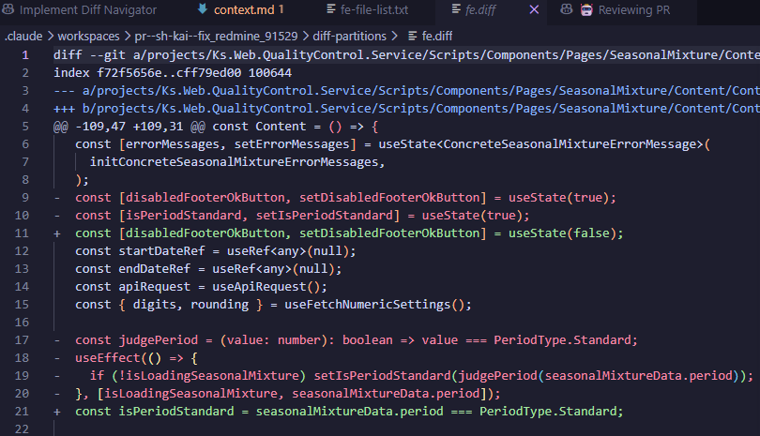
実践例：差分ナビゲーション
🤖→psスクリプト🛠️を実行して 差分を収集↓

Slide 19
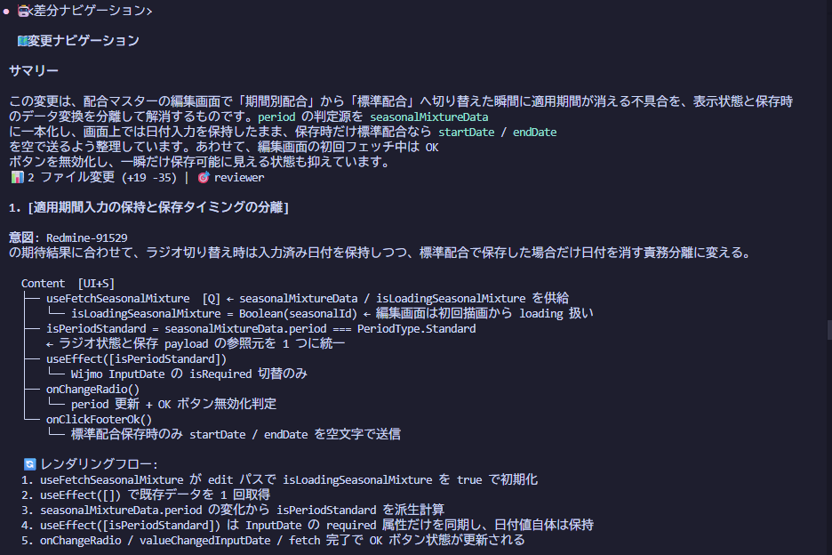
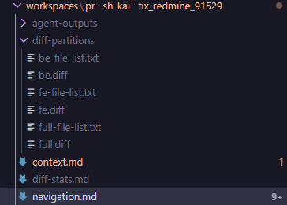
実践例：差分ナビゲーション

Slide 20
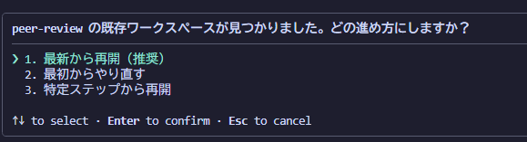
実践例：レビュー
Copilot CLIを起動（Claude Codeでも可）
# スキル実行 /peer-review → エージェント🤖がレビューを開始
別セッションで開始した場合も、
ワークスペースのコンテキストを拾って再開可能

Slide 21
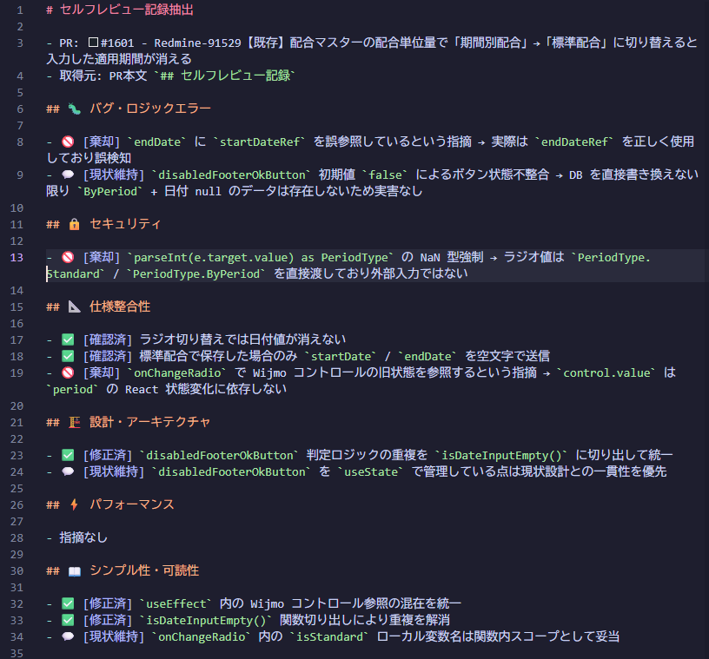
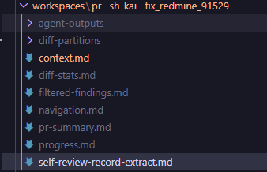
実践例：レビュー
🤖PRからセルフレビューの記録を収集してくる

Slide 22
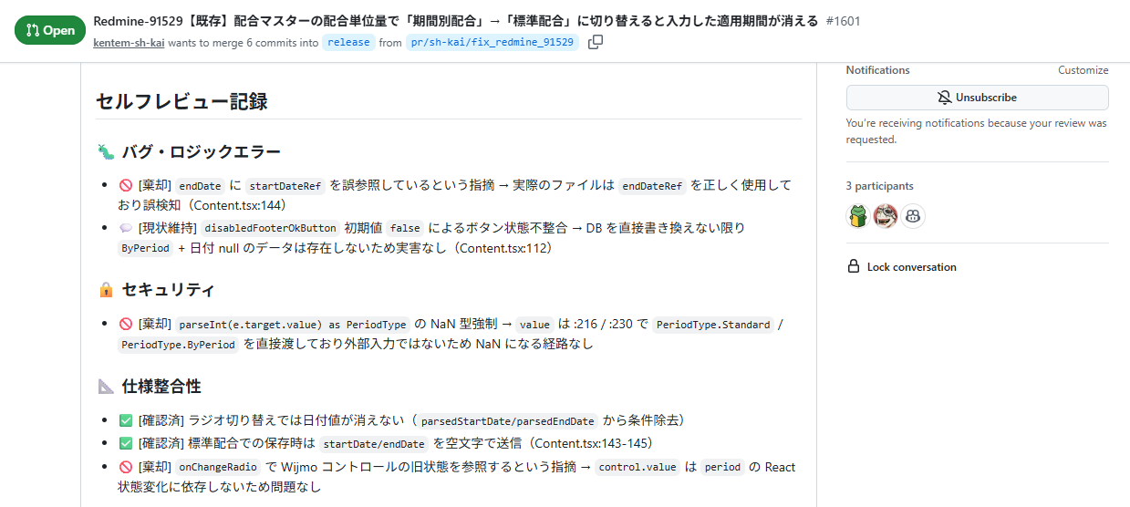
実践例：レビュー
筆者🧑‍💻はAIに指摘された内容を どう判断✅💬🚫したか
PRに残すようにしている
🤖既に意思決定済みの内容は再指摘しない
レビュワー🧑‍💻意思決定の内容を確認する

Slide 23
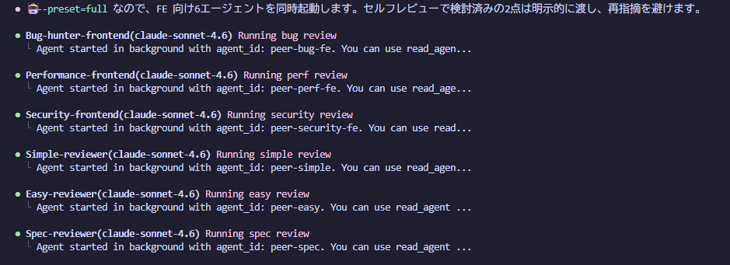
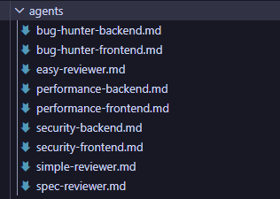
実践例：レビュー
メインエージェント🤖は
レビュー用サブエージェント🤖🤖🤖🤖🤖🤖を起動する
（仕様コンテキスト・差分・セルフレビュー結果をファイル参照させる）
🤖レビュー観点毎に専門エージェントを定義している↑
今回は６エージェントだが、毎回全部見なくてもいいようにいくつかのパターンを用意

Slide 24
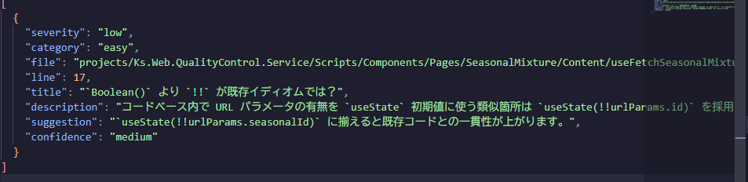
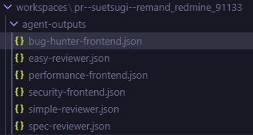
実践例：レビュー
↓🤖サブサブエージェントはJsonでレビュー結果を返す
🤖easyエージェントは既存コード一貫性など理解しやすいことに責任
客観的なベストプラクティスは🤖simpleエージェントが担当
←🤖メインエージェントはJsonを読み取って集計する
集計観点
指摘の重複を整理
組み合わせによる深刻度が上昇
対立する指摘 ex) easy vs simpleのトレードオフ
次のステップで人間に質問する

Slide 25
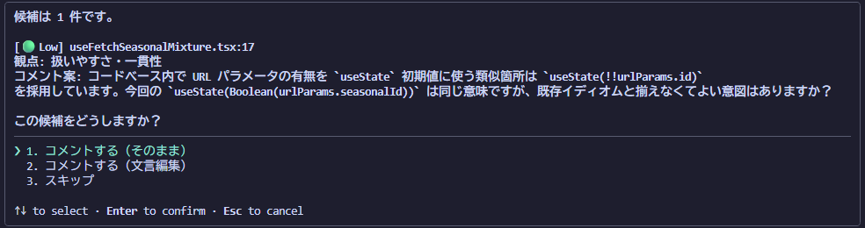
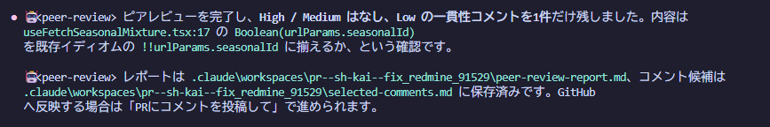
実践例：レビュー
🤖指摘の概要を説明し、PRにコメントするかを人間に聞く
↑人間が判断して回答🙆🙅
🤖この時点ではまだ指摘はPRに反映しない（人間の判断を待つ）

Slide 26
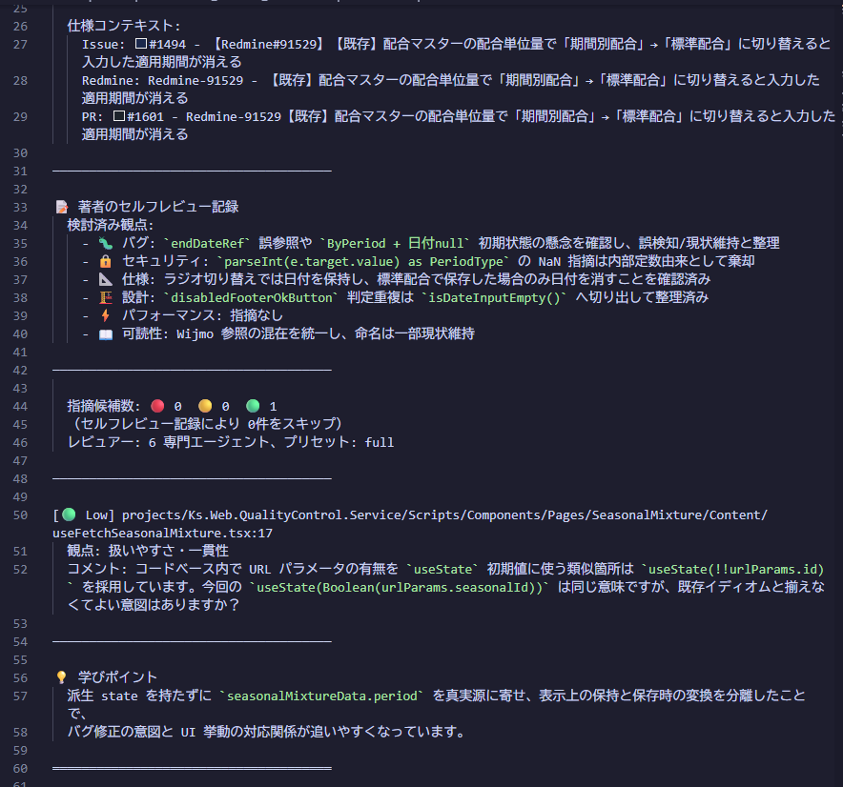
実践例：レビュー
レビュー成果は
mdファイルとして残る
溜まってきたら、
良く指摘される内容を
エージェントに追加

Slide 27
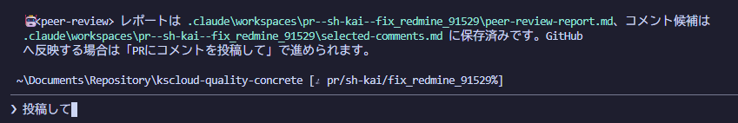
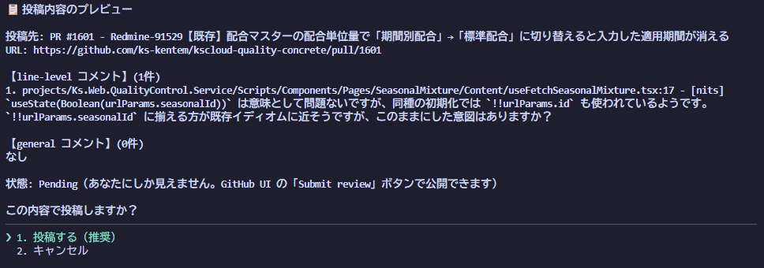
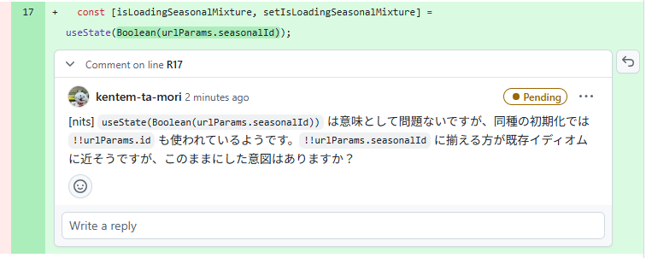
実践例：レビュー
🤖Pending状態でPRに反映
🧑‍💻書きぶりを確認して、Submit

Slide 28
ワークフローの全体像
筆者が責任を持つ
Self reviewの結果はPRに残す
指摘を採用するか
意思決定する
🤖セルフレビュー済みの内容は重複指摘しない
🤖差分の説明
🧑‍💻メンタルモデルの形成
🤖クリティカルな観点に絞る
🧑‍💻ちゃんと理解して指摘・コメントする
作者・レビュワー共に、
重要なのは「AI に言われたから」ではなく
「自分はこう判断した」と残すこと

Slide 29
人間の責任 AIへの責任委譲
すべての設計判断はトレードオフに基づく
それぞれの責任
筆者🧑‍💻：変更を内面化する、トレードオフを評価して設計判断する
レビュワー🧑‍💻：変更を内面化する、設計判断を評価する
チーム🧑‍💻🧑‍💻🧑‍💻：判断を言語化して、mdファイルに落とし込む
AI🤖：mdファイルに言語化済みの判断が一貫されているか網羅的に評価する トレードオフがある場合は、サジェストする
そうすればAIが見れるのでスケールする
逆に、個人の頭に留めておくとスケールしない

Slide 30
結び: 人間が引き受けるべきこと
レビューの役割
コードが体現する設計判断とその影響をチームで共有する営み
筆者：設計意図を頭の中に内面化してからレビューに出す
レビュワー：設計意図や影響範囲を理解し、評価・合意する
人間の責任
違和感を言語化し、満足できる条件を策定し、受け入れるトレードオフを決める
結局、人間が強くなるしかない
個別のレビューコメントの主目的は教育ではない（メンタルモデルの合意である）
言語化能力・良い問いを産み出す力・意思決定能力を向上させる仕組みが必要
博識なAＩにたくさん質問させて、知らなかった知識を日々学んでいく
意思決定を繰り返し、フィードバックを得る
「まだ答えを言えないが、何か知っている感じがする」という感覚が立ち上がり、 その後にそれを言語が整理・固定・共有可能にする

Slide 31
AI時代も変わらないもの 判断（Judgment）と 演算（Reckoning）
偉大なる計算機哲学者：Brian Cantwell Smith

Slide 32
Brian Cantwell Smith って何者？
計算の哲学・AI哲学・認知科学を横断する研究者（1950–2025）
Obituary: Brian Cantwell Smith (1950 to 2025) - Faculty of Information
学術キャリア
MIT で博士号取得 — 世界初のリフレクティブ言語 3-Lisp を開発
Stanford 大学で CSLI（言語情報研究センター）を共同設立
Computer Professionals for Social Responsibility（CPSR）初代会長
トロント大学情報学部長を経て Reid Hoffman Chair in AI and the Human を保持
主著
The Promise of Artificial Intelligence: Reckoning and Judgment（2019, MIT Press）
人工知能の可能性 機械は人間と同じ思考力を持てるのか ← 本発表の枠組み
On the Origin of Objects（1996）/ Computational Reflections（2026, 遺著）
Smith をリスペクトする人物
Reid Hoffman（LinkedIn 共同創業者）— Stanford で Smith の「AIの哲学」講義を受講
トロント大学に 245万ドルを寄付し Smith の名を冠した寄附講座を設立
Terry Winograd（Stanford HCI/AI 権威）— 長年の学術的協力者

Slide 33
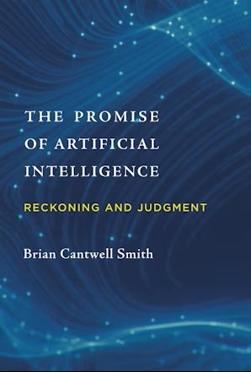
枠組み: 判断（Judgment）と演算（Reckoning）
The Promise of Artificial Intelligence Reckoning and Judgment
Judgement （判断）の定義
> a form of dispassionate deliberative thought, grounded in ethical commitment and responsible action, appropriate to the situation in which it is deployed
訳：倫理的な責任と誠実な行動に基づき、その場の状況にふさわしい形で発揮される、冷静で慎重な思考のあり方。
Reckoning （演算）の定義
>the ability to manipulate symbolic representations without a commitment to whether the world is the way it is represented
訳：その世界が実際に表現されている通りであるかどうかを問わず、象徴的な表現を操作する能力

Slide 34
システム開発における 判断（Judgment）と演算（Reckoning）
Judgment（判断）🧑‍💻
何を問うか・何を採るかを引き受けること
Ex トレードオフの判断
Ex 何を解決するかの判断
Reckoning（演算）🤖🛠️
与えられた条件で広く計算すること
Ex コンテキストに従って生成すること
Ex ツールを使って処理すること
※俺流解釈です

Slide 35
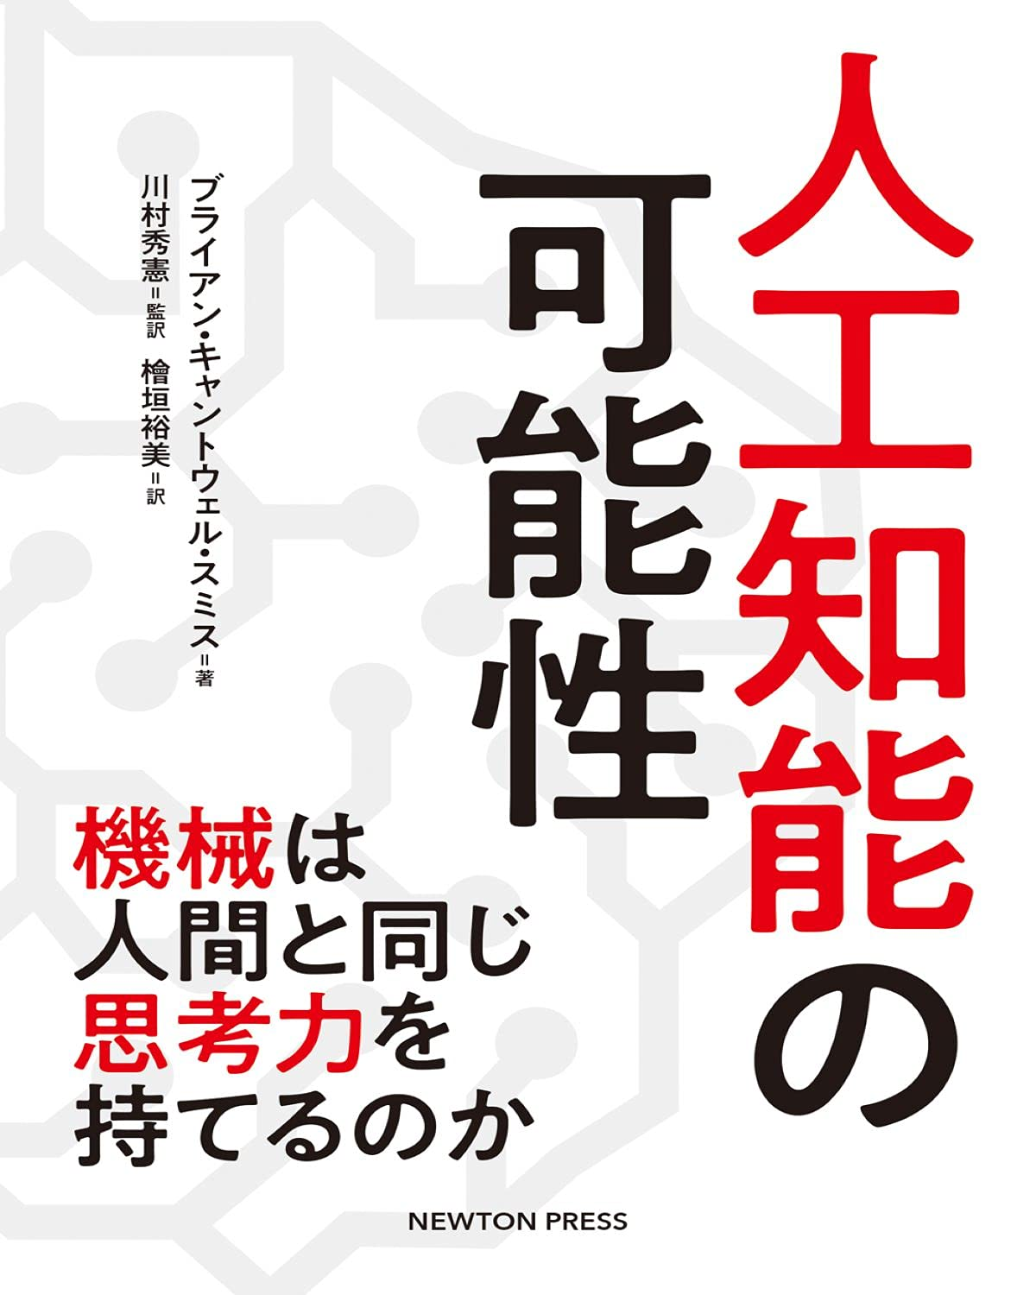
枠組み: 判断（Judgment）と演算（Reckoning）
現行 LLM の得意領域は Reckoning（演算）
人間が与えた判断基準（Context）あるいは事前学習に沿って 演算させているに過ぎない （自然言語的計算機？）
晩年のSmithは、「AIの圧倒的な演算力を前に、人間が判断の重要性を見失う」 ことを危惧していたそう
On Brian Cantwell Smith and the Promise of AI
邦訳版

Slide 36
今日話した2つの仕組み
事例1: ドキュメントパイプライン
🧑‍💻「作業の進め方」「成果物の作り方」を設計した
AI🤖は設計に基づいてツール🛠️を作成した
事例2: AIレビューワークフロー
🧑‍💻「人間・AI・ツールの役割分担」「判断力を持続可能にする仕組み」を設計した
人間が判断するべき領域🧑‍💻
AIがスケールさせる領域🤖
必要な決定論的作業🛠️
共通パターン:
人間🧑‍💻が判断（Judgement）の枠組みを作り
AI🤖が演算（Reckoning）を担う

Slide 37
人間が引き受けるべきこと
Judgementの定義
> a form of dispassionate deliberative thought, grounded in ethical commitment and responsible action, appropriate to the situation in which it is deployed
訳：倫理的な責任と誠実な行動に基づき、その場の状況にふさわしい形で発揮される、冷静で慎重な思考のあり方。
人間：掛け金（責任）を持つ主体として生きる
違和感を問いとして言語化し、
満足できる条件を策定し、
受け入れるトレードオフを決める

Slide 38
設計（エンジニアリング）🧑‍💻
↓判断↓
「判断 🙆→ 演算 🤖→ 判断🙅 → 演算🤖→判断 🙆」

